Slide 1
ÔN TẬP GIỮA HỌC KÌ I MÔN TIẾNG VIỆT LỚP 5

Slide 2
TIẾT 2
1. Ôn luyện tập đọc và đọc thuộc lòng.
2. Nghe – viết: Nỗi niềm giữ nước, giữ rừng.

Slide 3
1. Ôn luyện tập đọc và học thuộc lòng
Vườn hoa mùa xuân

Slide 4
Ôn tập giữa học kì I (Tiết 5)
Bài : Thư gửi các học sinh
Đọc thuộc lòng đoạn “ Sau 80 năm giời nô lệ……..của các em.”
Nêu nội dung của bài?

Slide 5
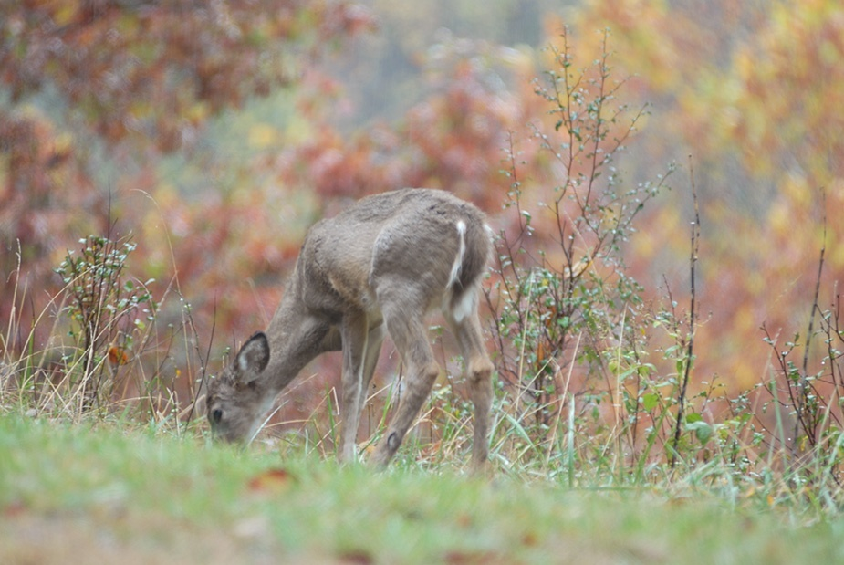
Ôn tập giữa học kì I (Tiết 5)
Bài : Kì diệu rừng xanh
* Đọc đoạn “ Sau một hồi ….thế giới thần bí.” * Vì sao rừng khộp được gọi là giang sơn vàng rợi?

Slide 6
Ôn tập giữa học kì I (Tiết 5)
Bài : Sắc màu em yêu
Đọc thuộc lòng bài thơ.
Bài thơ nói lên điều gì về tình cảm của bạn nhỏ với quê hương đất nước?

Slide 7
Ôn tập giữa học kì I (Tiết 5)
Bài 3: Bài ca về trái đất
* Đọc thuộc lòng bài thơ .
* Chúng ta cần làm gì để giữ bình yên cho trái đất?

Slide 8
Ôn tập giữa học kì I (Tiết 5)
Bài : Một chuyên gia máy xúc
Đọc đoạn “ Chiếc máy xúc……thân mật” và trả lời câu hỏi:
Dáng vẻ của chuyên gia A-lếch-xây có gì đặc biệt?

Slide 9
Ôn tập giữa học kì I (Tiết 5)
Bài : Những người bạn tốt
Đọc đoạn “ Hai hôm sau…..loài cá thông minh”.
Qua câu chuyện em thấy cá heo đáng yêu, đáng quý ở điểm nào?

Slide 10
Ôn tập giữa học kì I (Tiết 5)
Bài : Cái gì quý nhất?
Đọc đoạn “ Cuộc tranh luận …..vô vị mà thôi.”
Vì sao thầy giáo lại cho rằng người lao động mới là quý nhất?

Slide 11
Ôn tập giữa học kì I (Tiết 5)
Bài : Một chuyên gia máy xúc
Đọc đoạn “ Chiếc máy xúc……thân mật”.
Dáng vẻ của chuyên gia A-lêch-xây có gì đặc biệt?

Slide 12
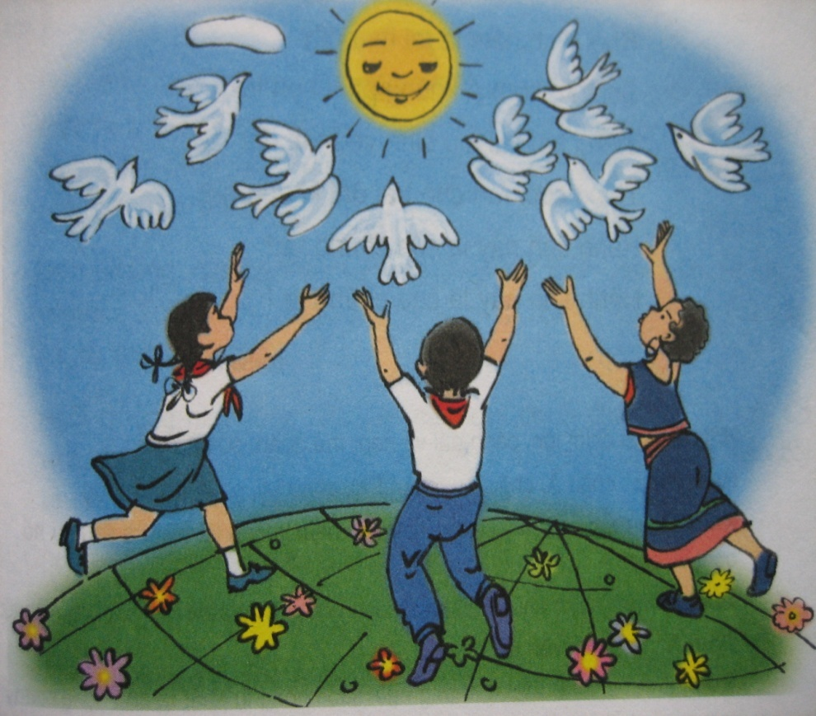
Ôn tập giữa học kì I (Tiết 5)
Đọc thuộc bài thơ “Bài ca về trái đất” và cho biết hình ảnh trái đất đẹp như thế nào?

Slide 13
Nỗi niềm giữ nước giữ rừng
Tôi biết tờ giấy tôi đang viết và cuốn sách này làm bằng bột nứa, bột gỗ của rừng. Ngồi trong lòng đò ngược sông Đà, nhìn lên nhiều đám cháy nghĩ mà giận người đốt rừng. Chính người đốt rừng đang đốt cơ man nào là sách.
Tôi còn biết rừng cầm trịch cho mực nước sông Hồng, sông Đà. Mỗi năm lũ to kéo về như dòng nước mắt đỏ lừ của rừng, những người chủ chân chính của đất nước lại càng thêm canh cánh nỗi niềm giữ nước giữ rừng.
Theo Nguyễn Tuân

